Slide 1
История заселения края казахами
Ковыльные степи и полупустыни, простирающиеся от Алтая и Тянь-Шаня до Каспия и Волги, - страна классического кочевого скотоводства. На этой территории в конце XV начале XVI века возникло Казахское ханство. Подобно другим феодальным образованиям кочевников, оно было недолговечным и распалось на три владения -"жуза": старший - на востоке, средний - в Центральном Казахстане и младший - в его западных областях. Население ханства стало именоваться казахами.

Slide 2
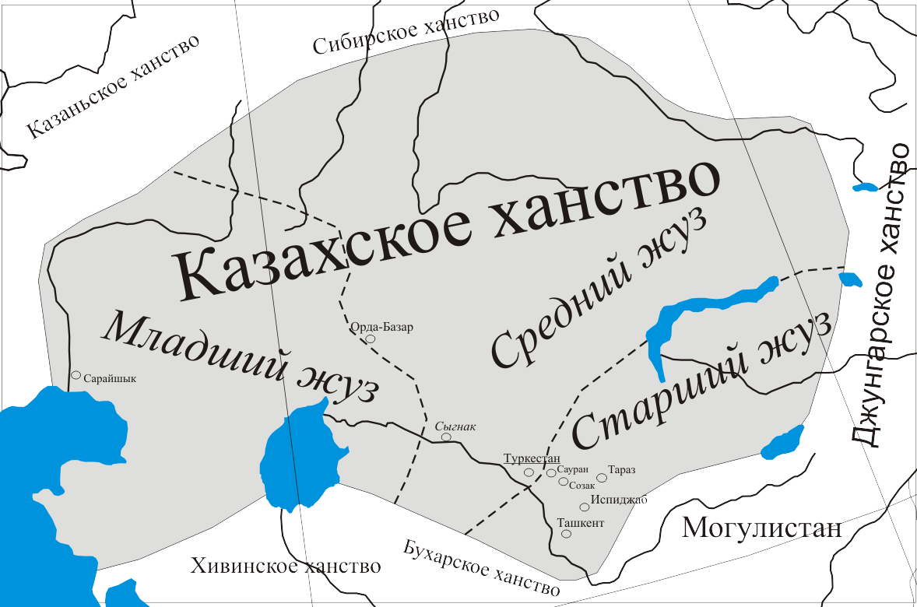
Подобно другим феодальным образованиям кочевников, классическое кочевое скотоводство было недолговечным и распалось на три владения -"жуза": старший - на востоке, средний - в Центральном Казахстане и младший - в его западных областях.

Slide 3
Казахское ханство не могло самостоятельно отразить набеги джунгар, своих восточных соседей. Хан Младшего жуза Абулхайр принес присягу на верность России в 1731 году. Позже его примеру последовал и Средний жуз.
Присоединение казахских земель к Российской империи было завершено к середине XIX века, поскольку кокандский хан считал казахов Старшего жуза своими подданными. Возникли военные конфликты, которые завершились в 1860 году полным присоединением к России Старшего жуза.

Slide 4
Жетыруу (“семь родов”) - этническая группа в составе казахов, компактно проживающая в смежных районах Оренбургской и Челябинской областей.
В Челябинской области в основном проживают потомки двух крупных родов - Орта (Среднего) жуза и Киши (Младшего) жуза, династии из племени - аргын, кыпшак, уак (Орта жуз) и Киши жуза - жагалбайлэ, тама, телеу, элимулы-кете.

Slide 5
История Южного Урала времён его промышленного освоения – яркое свидетельство энергии и силы народов нашей страны, сумевших в условиях постоянной опасности со стороны кочевых орд и низкого уровня техники и средств производства, заселить и обжить в кратчайшие исторические сроки столь суровый край, освоив его несметные богатства ради процветания своей родины.

